Slide 1
家教管理项目答辩
组长：林正阳
组员：武敬信，于瑞东，安竟豪，刘灿，宦然

Slide 2
目录
CONTENTS
一
二
三
选题背景和意义
功能介绍
各自工作介绍

Slide 3
01
选题背景和意义

Slide 4

随着社会竞争的日益激烈，家长对孩子教育的重视程度达到了前所未有的高度。为了让孩子在学业上取得优异成绩，培养良好的学习习惯和综合素质，越来越多的家庭选择聘请家教进行一对一或小班制的辅导。这一趋势促使家教市场迅速扩大，但同时也带来了一系列管理上的挑战。
传统的家教服务往往依赖于口头协议、纸质记录或简单的电话沟通，这种方式不仅效率低下，而且难以有效追踪学生的学习进度、家教的教学质量以及双方的满意度。因此，开发一个高效、便捷的家教管理系统显得尤为重要。
具体而言，当前家教市场面临的背景问题包括但不限于：

Slide 5

1.信息不对称：家长难以全面了解家教的资质、教学经验及教学成果，家教也难以快速找到合适的学生。
2.管理效率低下：课时安排、费用结算、教学评估等流程繁琐，缺乏系统化的管理工具。
3.沟通不畅：家长与家教、学生之间的即时沟通渠道有限，影响教学效果的及时反馈和调整。
4.数据丢失风险：纸质记录易丢失、难查询，不利于教学数据的长期保存和分析。
针对上述背景问题，开发一个家教管理系统具有深远的意义。

Slide 6
02
功能介绍

Slide 7

注册新账户

Slide 8
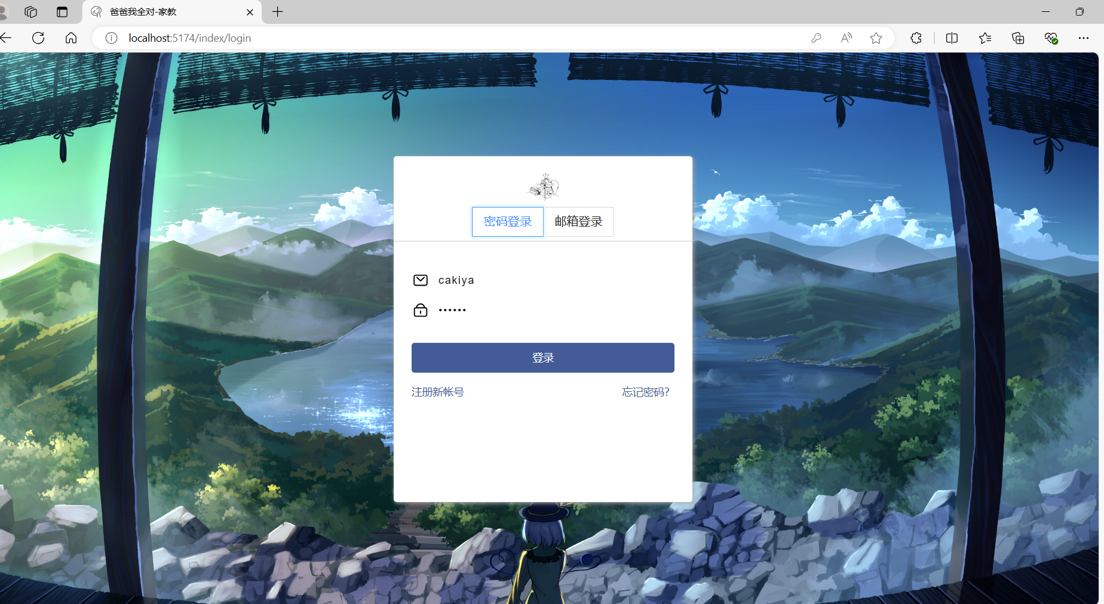
登录功能

Slide 9
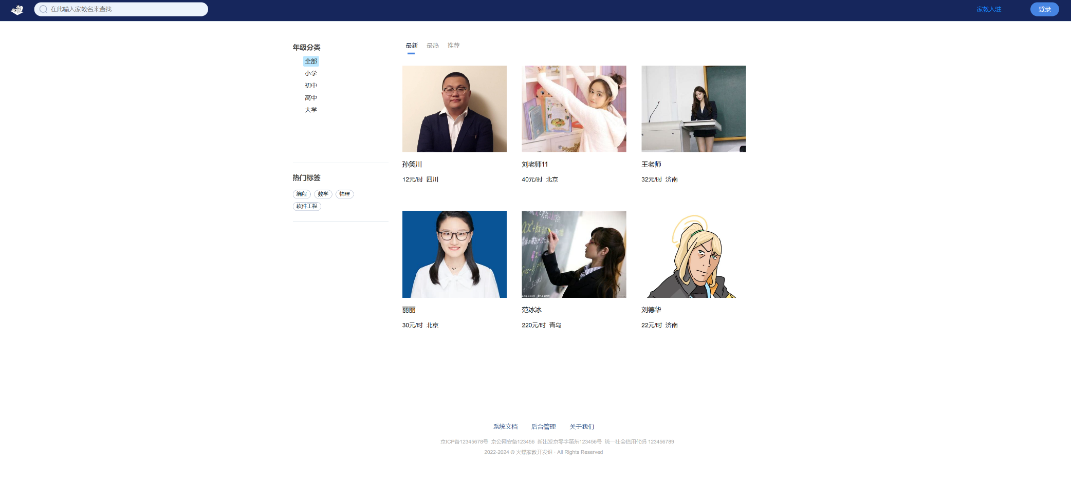
主界面

Slide 10
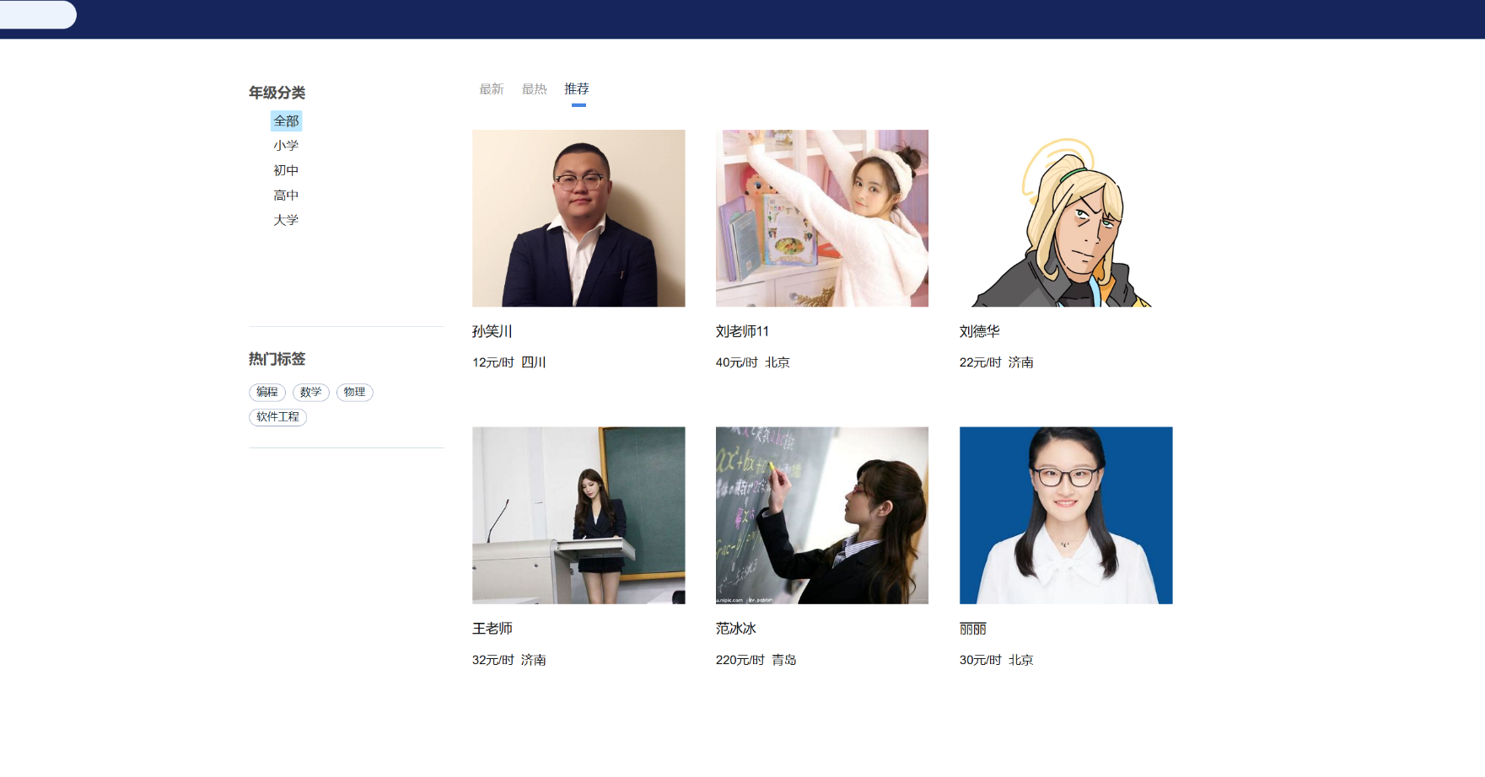
分类-推荐

Slide 11

分类-年级分类

Slide 12
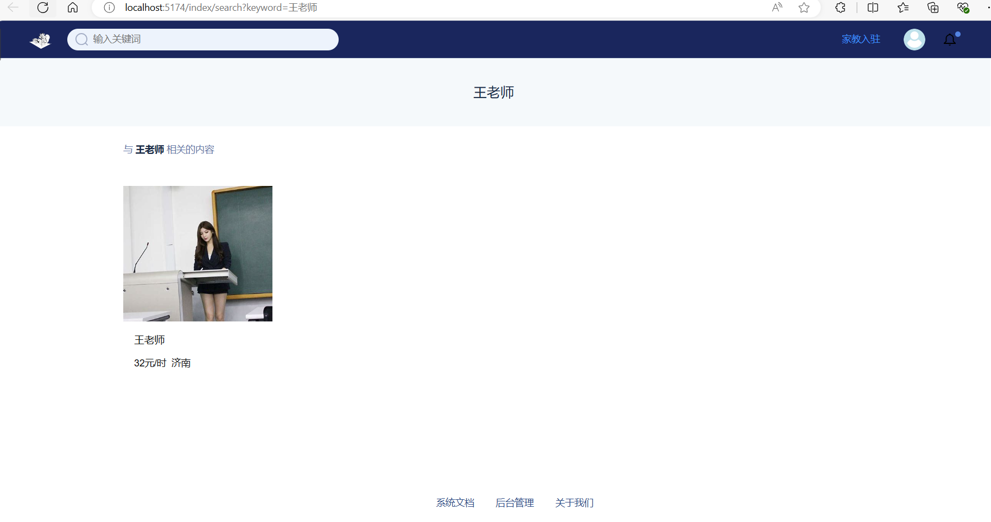
关键词搜索

Slide 13
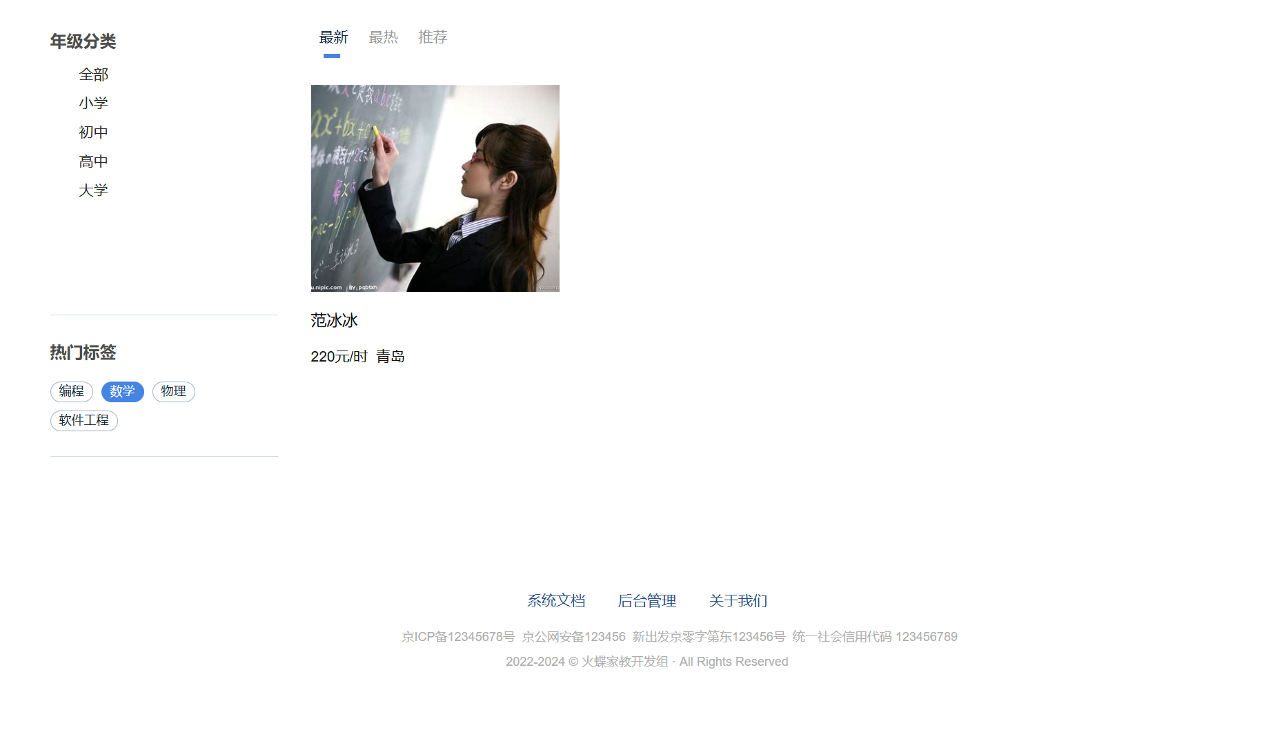
分类-热门标签

Slide 14
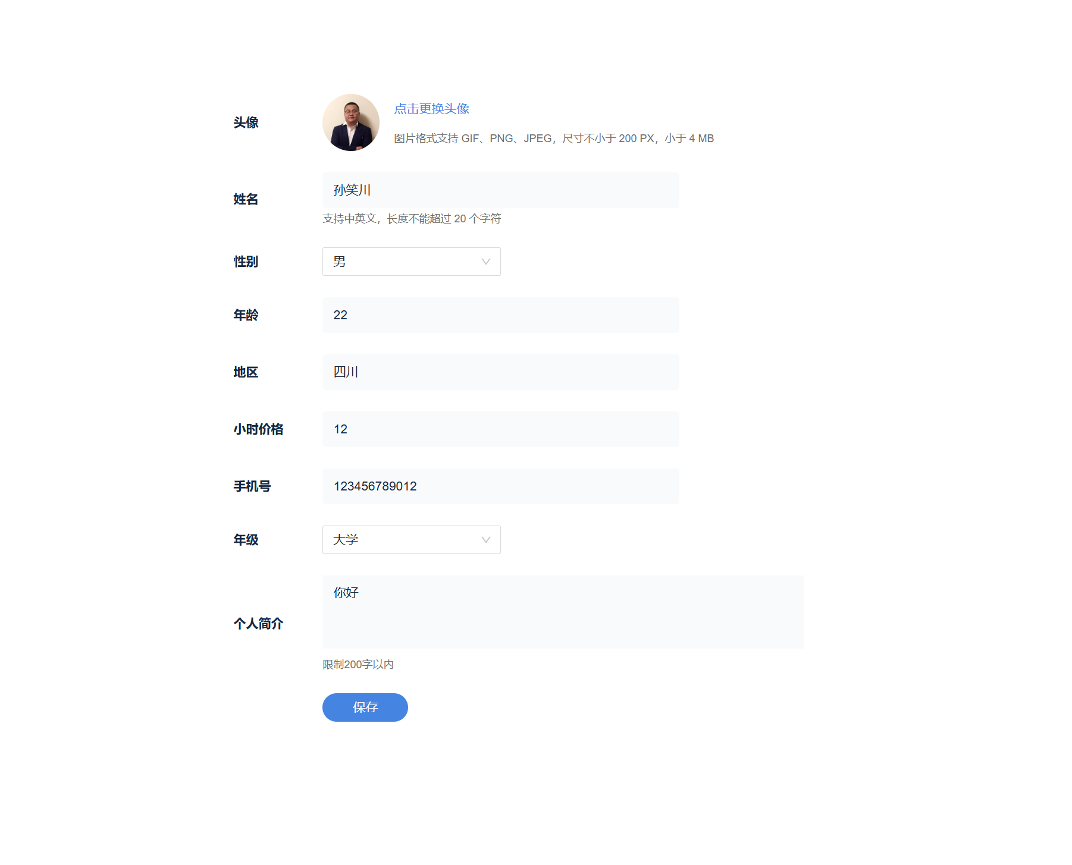
家教入驻

Slide 15
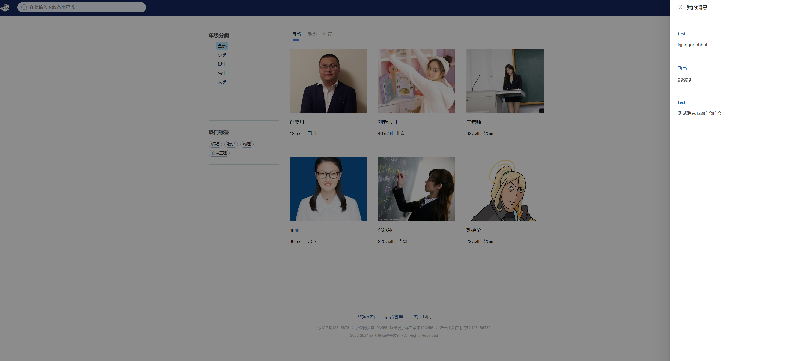
消息通知功能

Slide 16
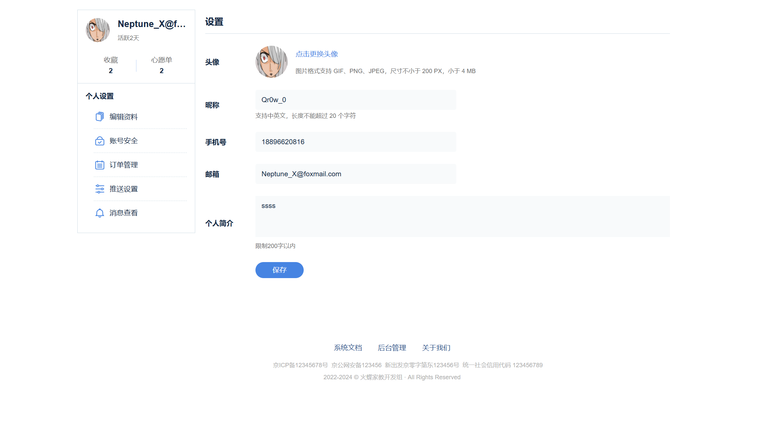
个人中心

Slide 17
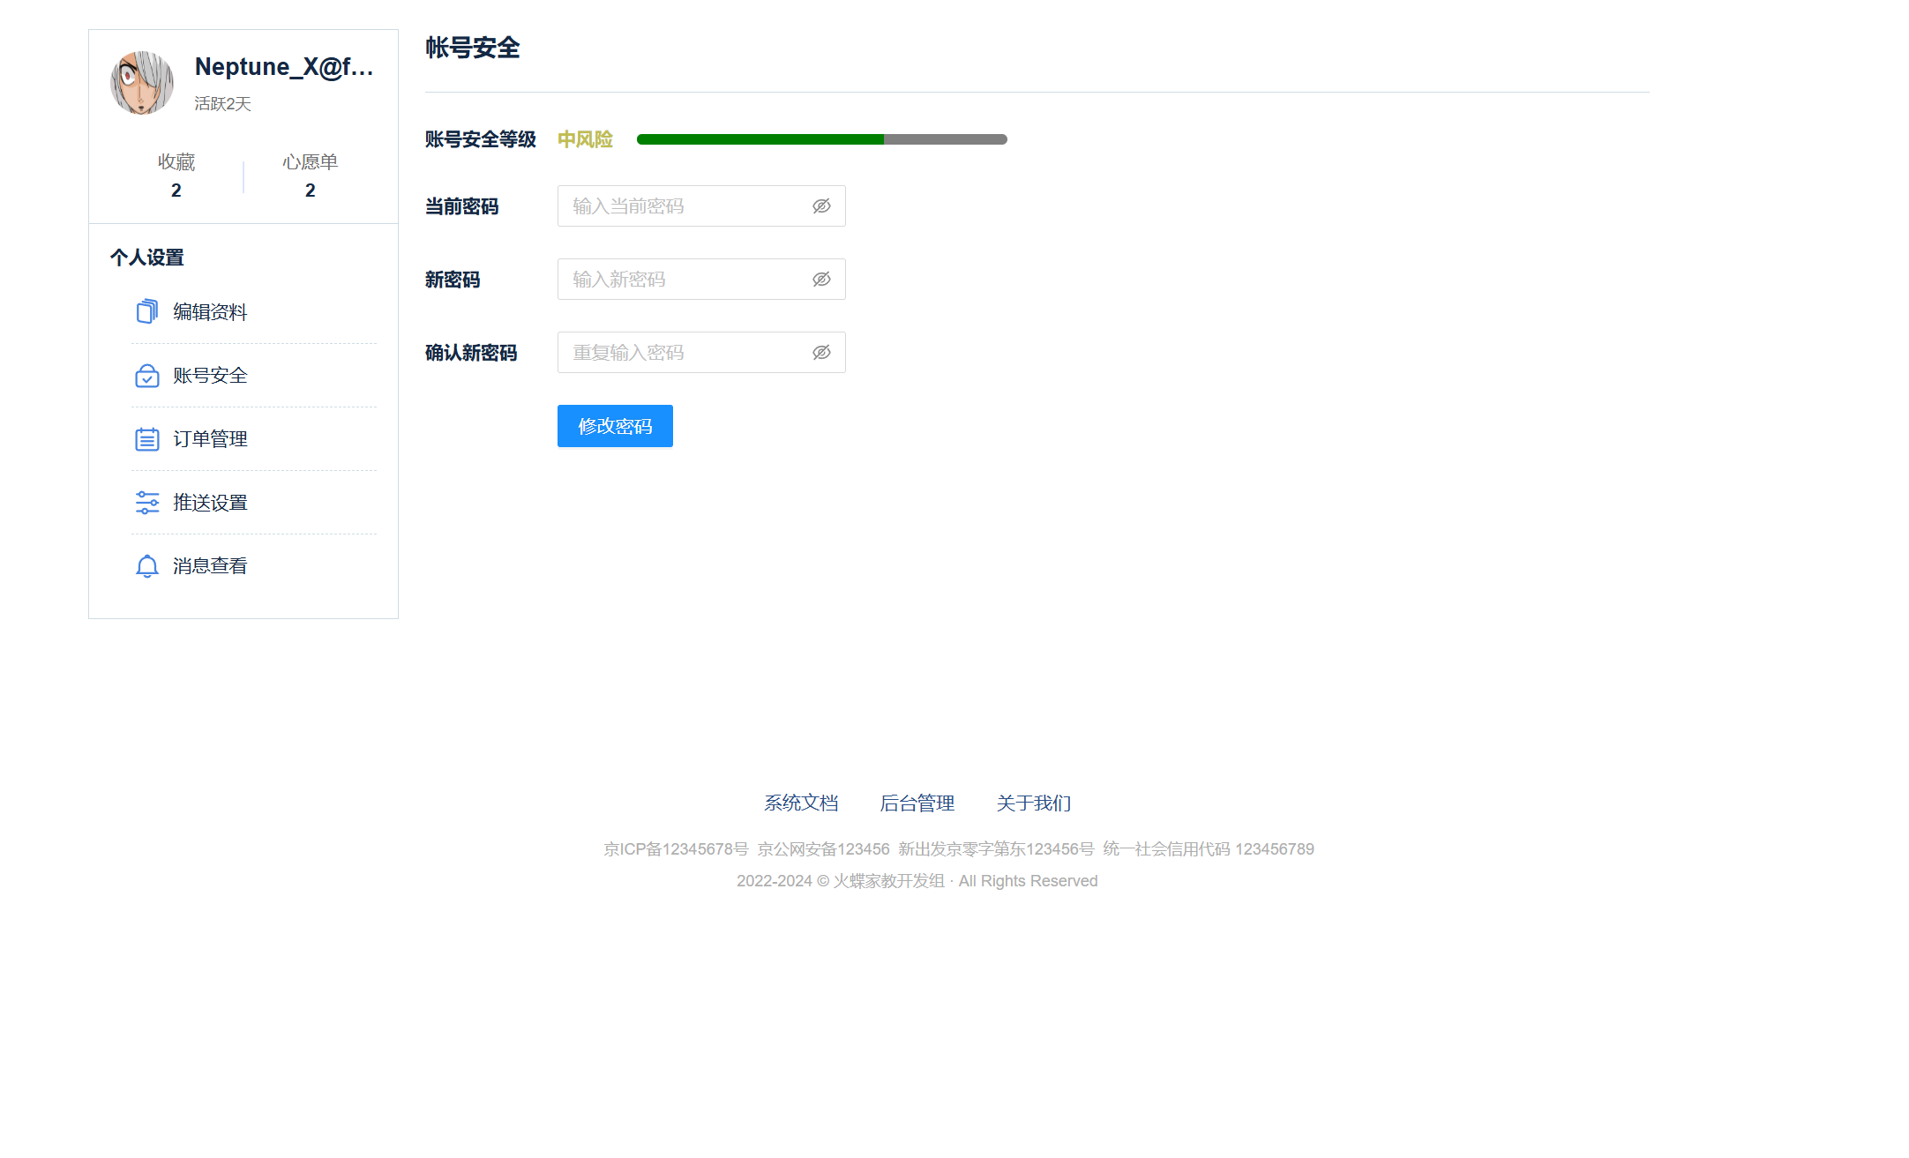
账号安全

Slide 18
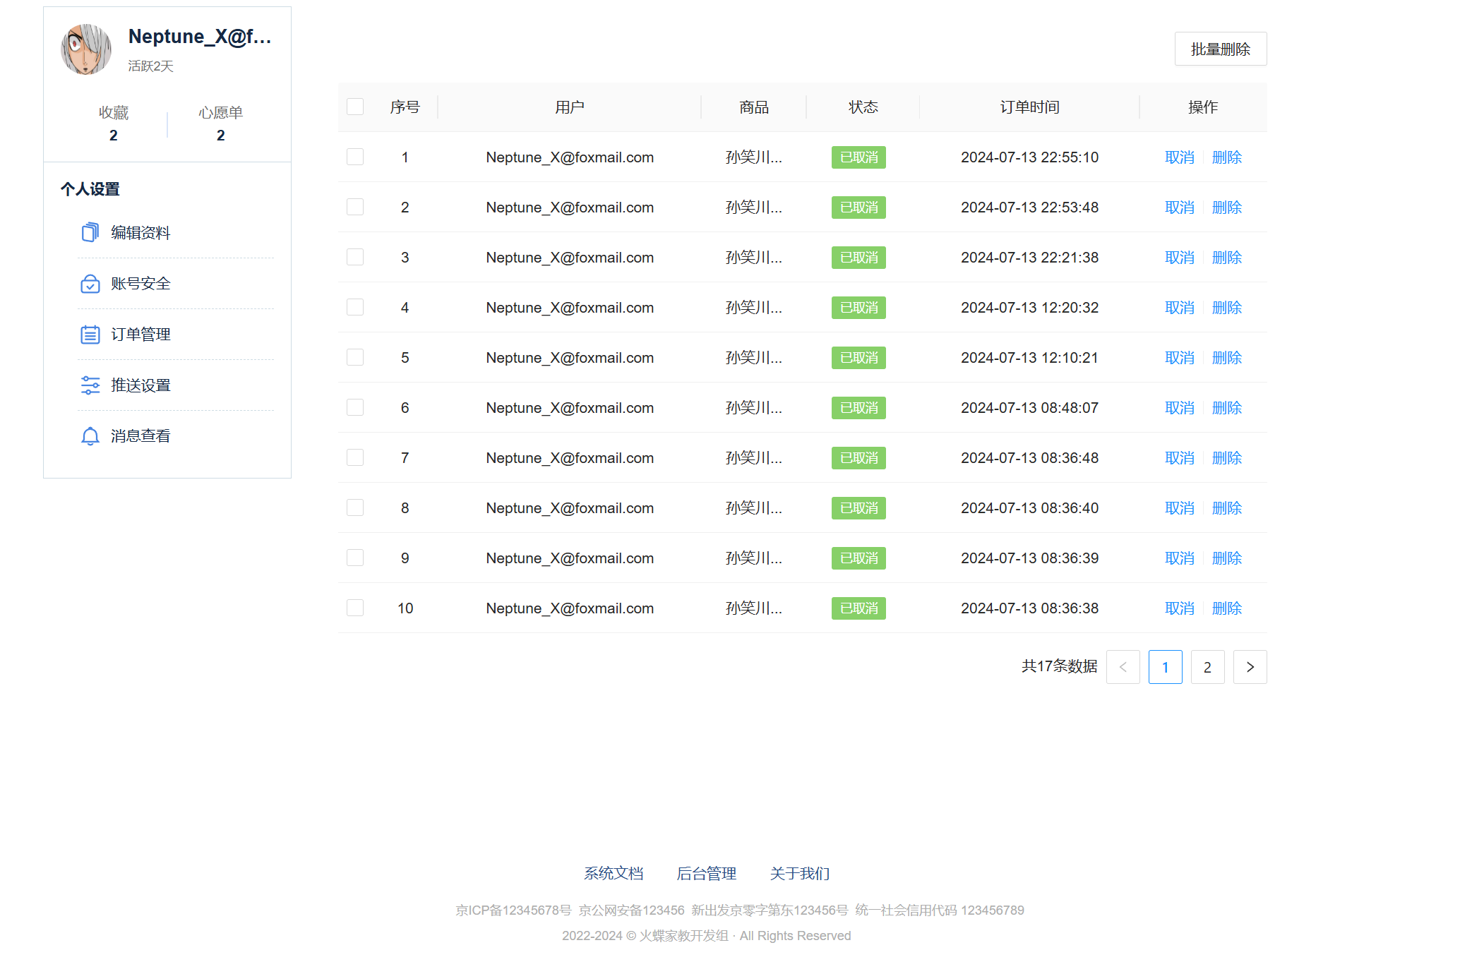
订单管理

Slide 19
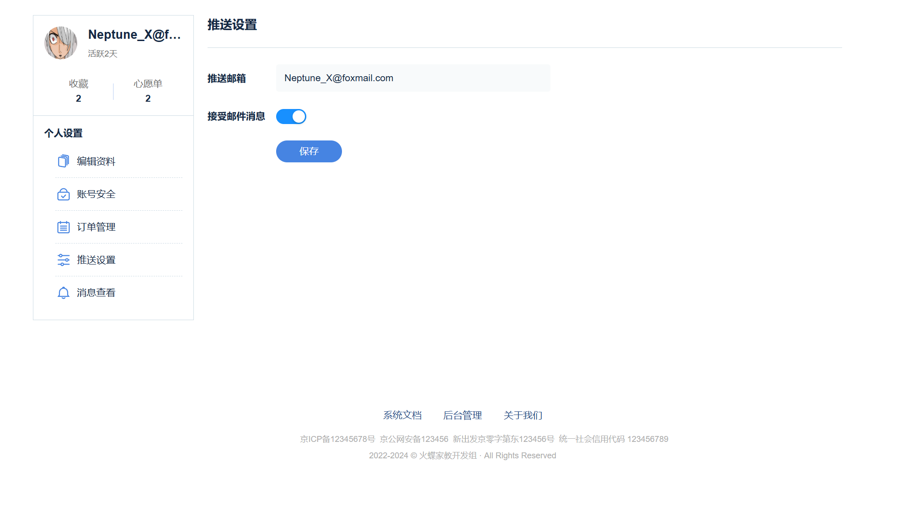
推送设置

Slide 20
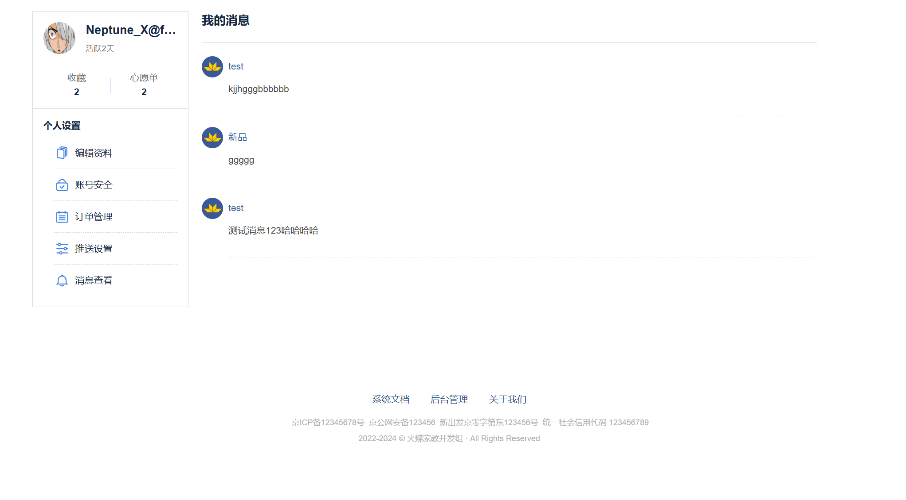
消息管理

Slide 21
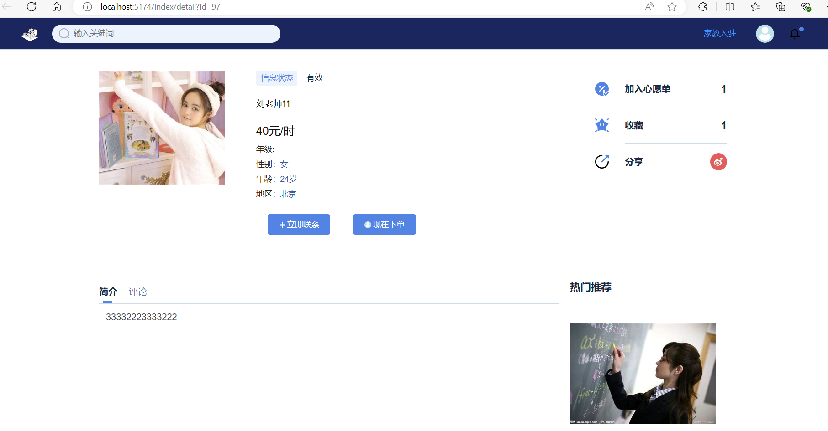
家教详情

Slide 22
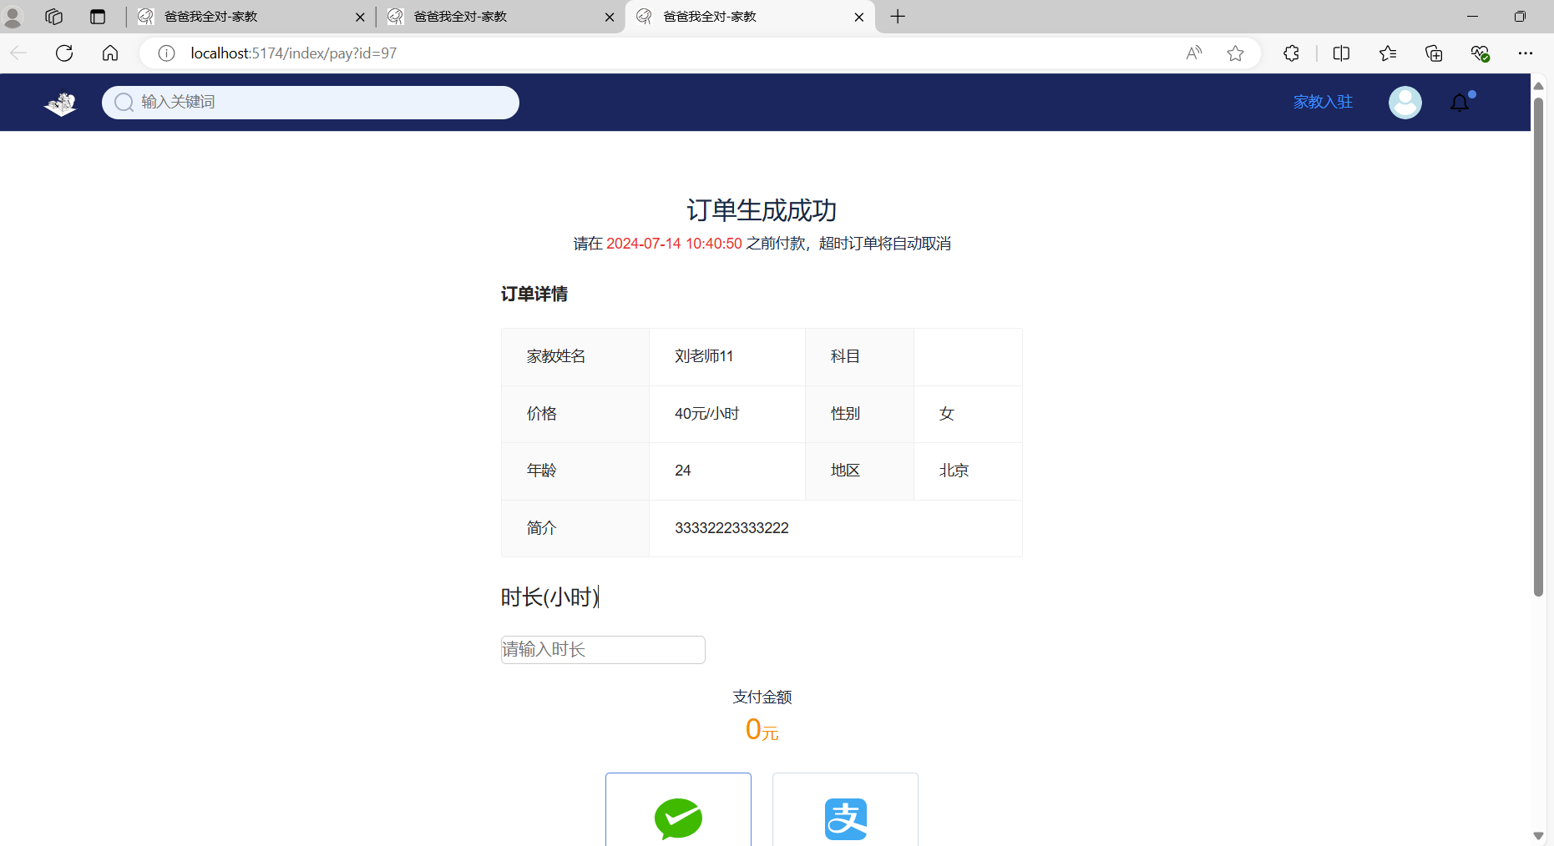
下单界面

Slide 23
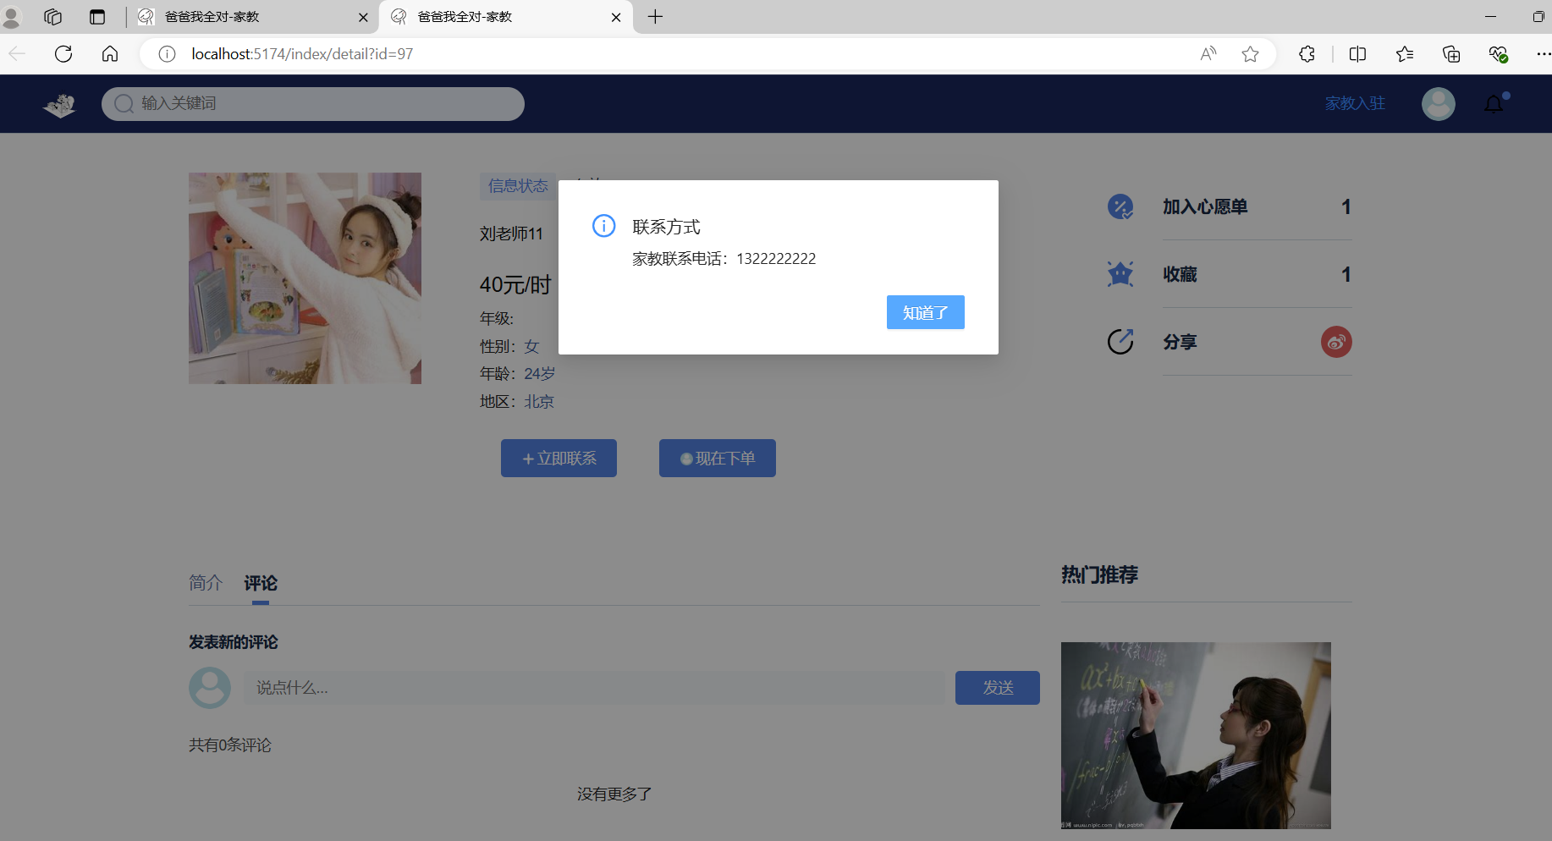
联系方式

Slide 24
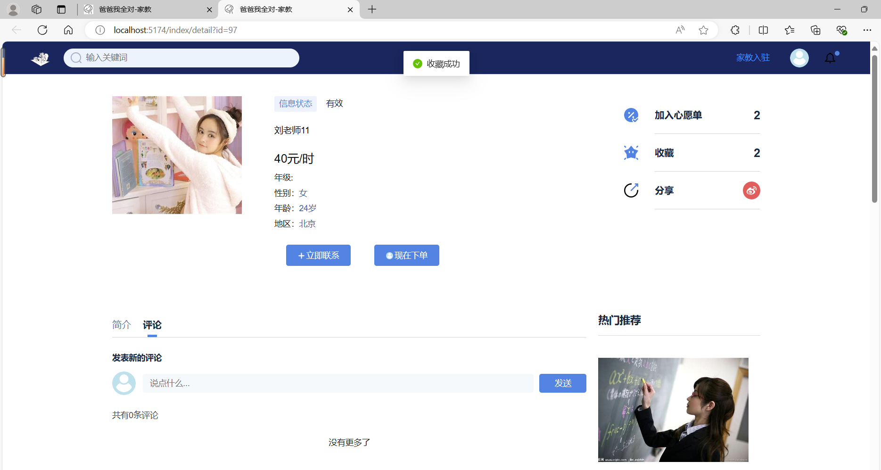
收藏和加入心愿单功能

Slide 25
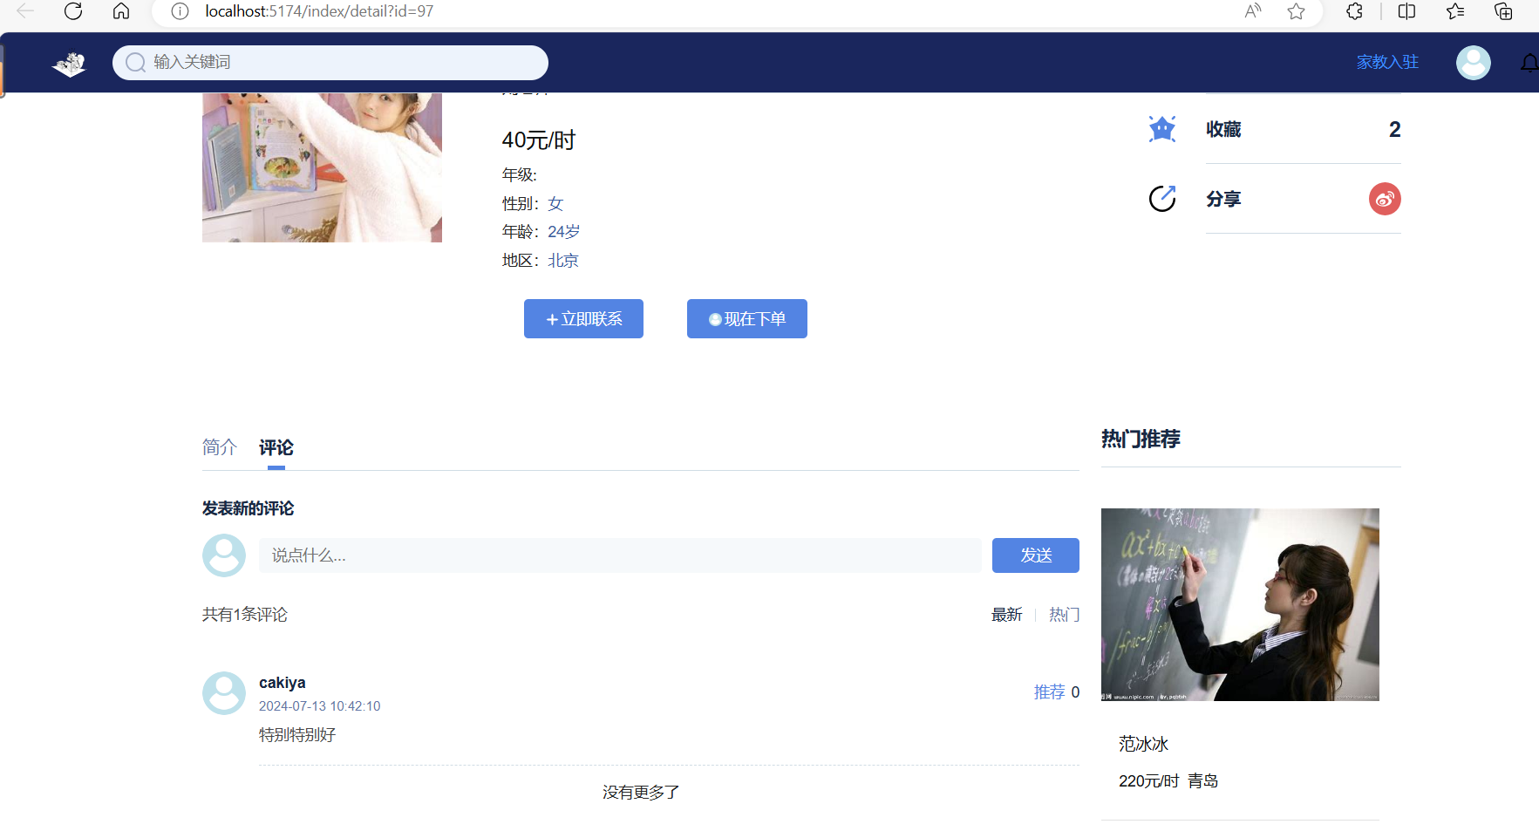
评价功能演示

Slide 26
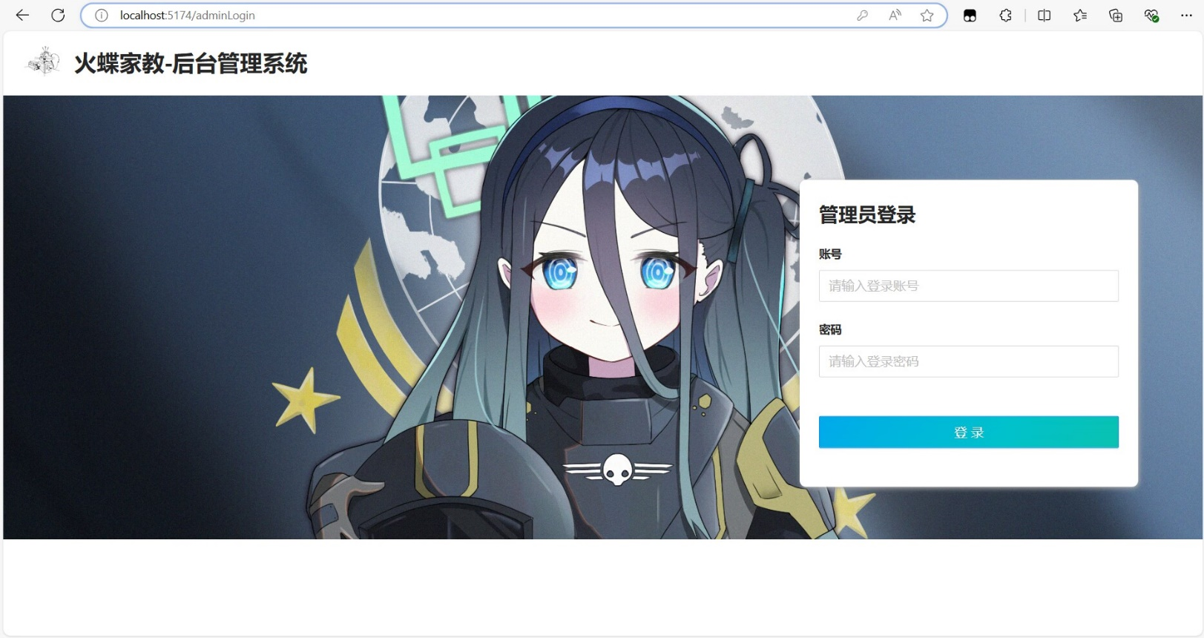
后台管理（管理员登录）

Slide 27
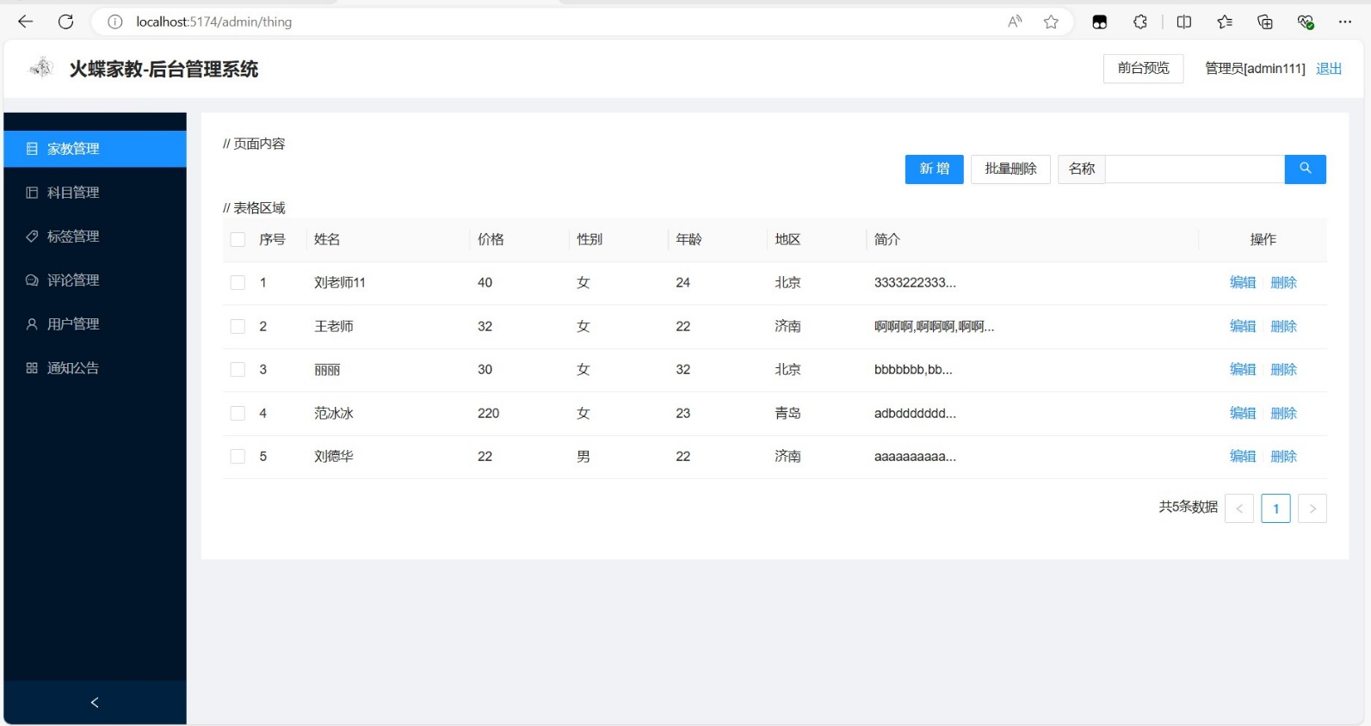
后台管理-家教管理功能

Slide 28
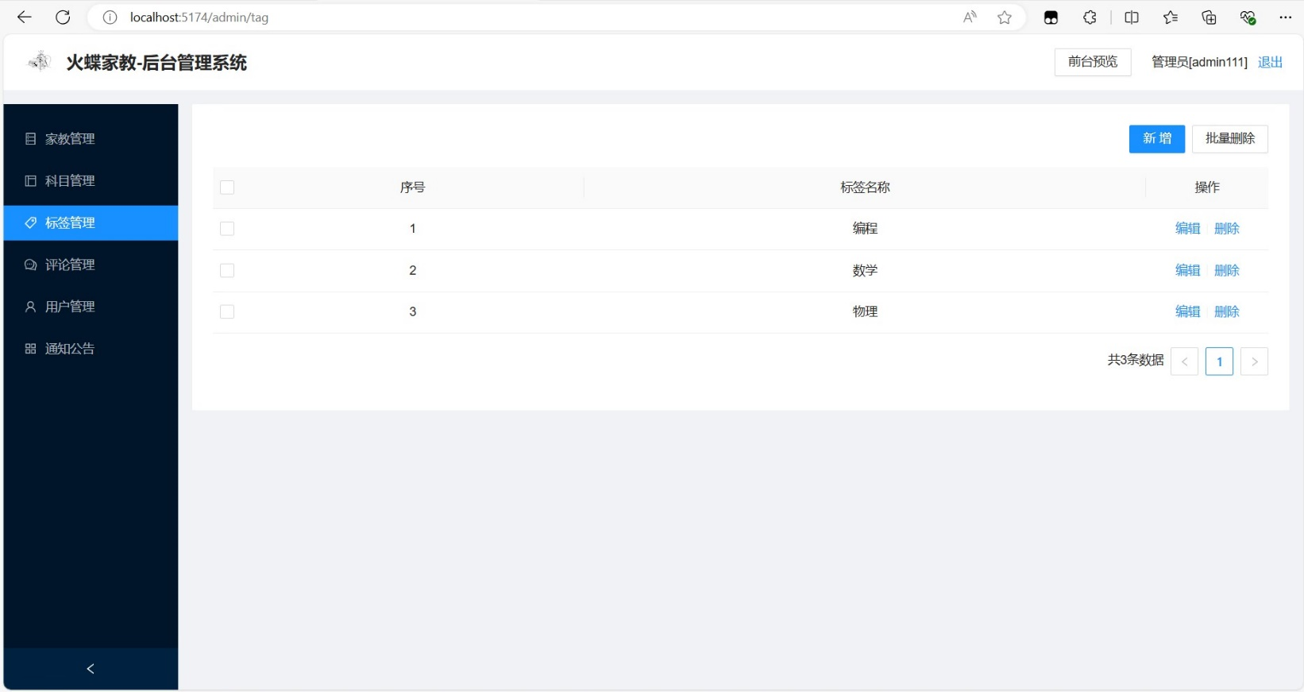
后台管理-标签管理功能

Slide 29
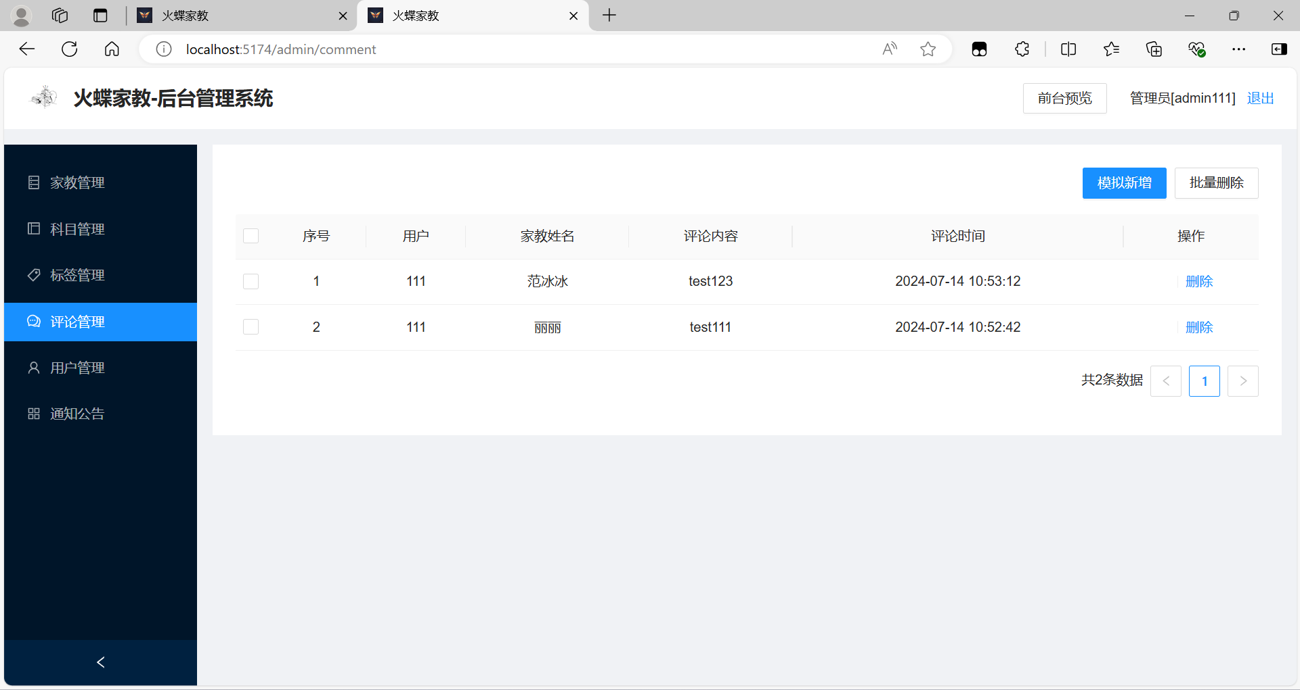
后台管理-评论管理功能

Slide 30
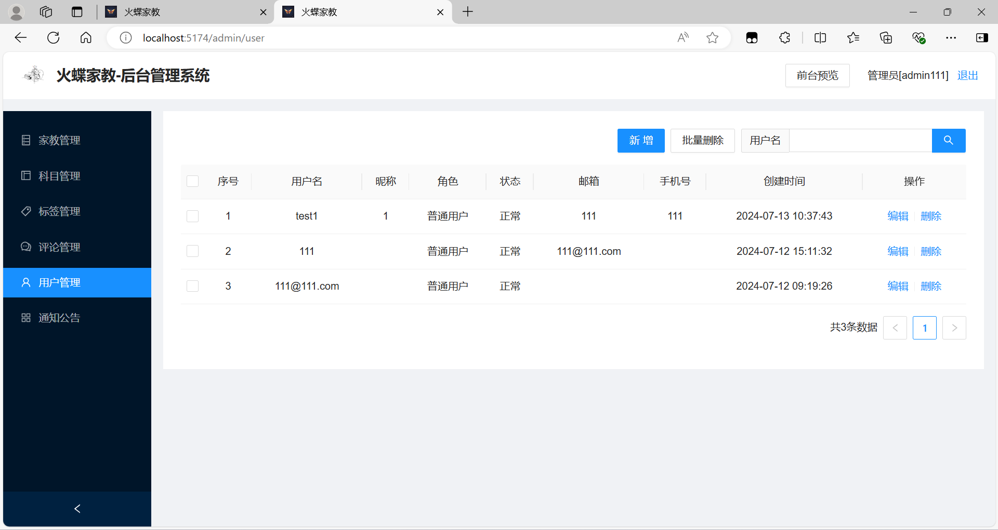
后台管理-用户管理功能

Slide 31
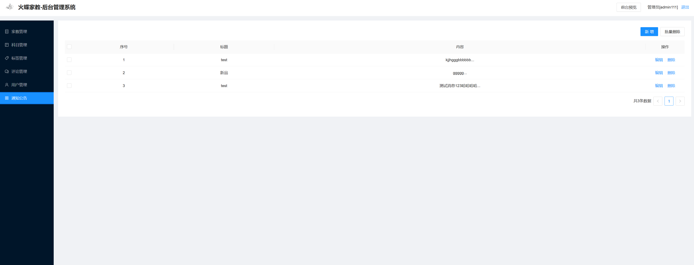
后台管理-通知公告功能

Slide 32
03
各自工作介绍

Slide 33
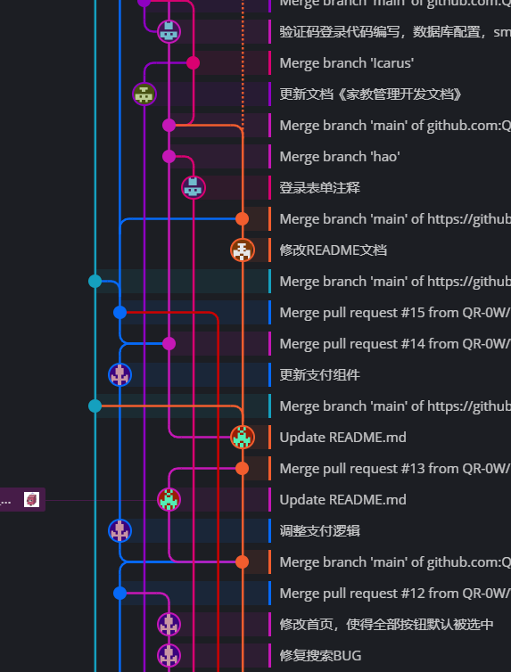
分工
林正阳：类图文档、评论模块、标签模块、答辩文档、答辩ppt、组织管理
武敬信：需求分析报告、主页面、搜索界面、详细界面、用户中心管理界面、
答辩材料
于瑞东：家教管理模块、通知管理模块、开发文档编写、数据库关系图提供
安竟豪：登录注册模块，后台管理模块，数据库设计文档编写
使用redis数据库实现验证码发送验证登录模块
刘灿：答辩文档及ppt整合，用户管理模块
宦然：答辩文档及ppt整合、分类管理模块

Slide 34
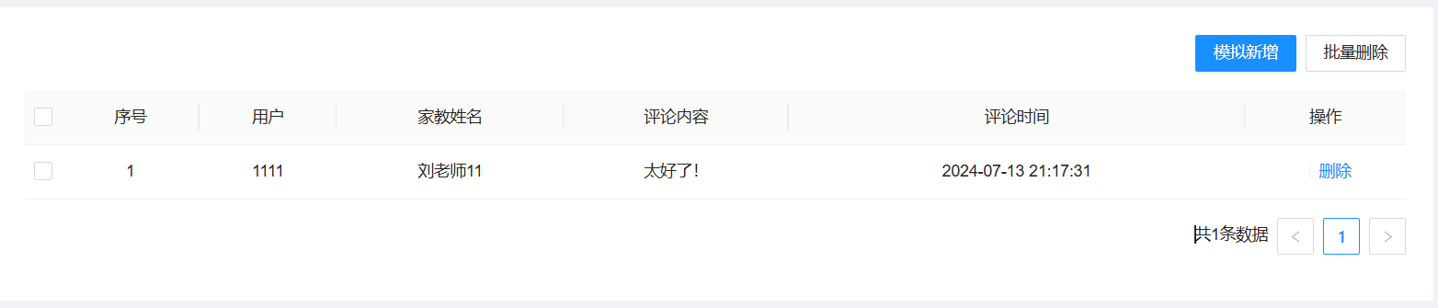
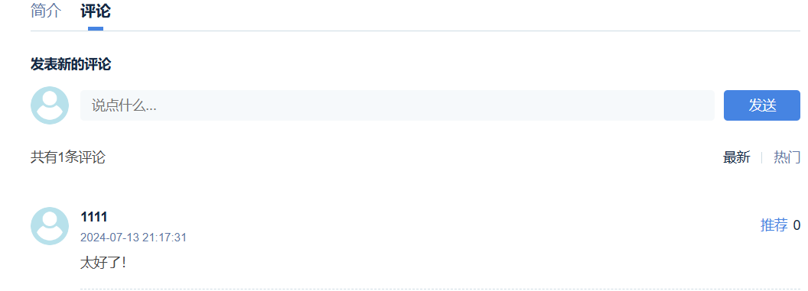
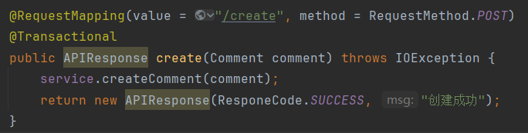
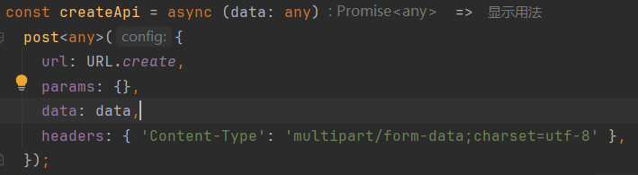
林正阳工作介绍-评论管理模块
只要写好评论，点击发送按钮，就会调用sendComment()方法，其中有封装好的creatApi函数，通过Post请求向后台的控制器方法发送数据，完成数据库的修改

Slide 35
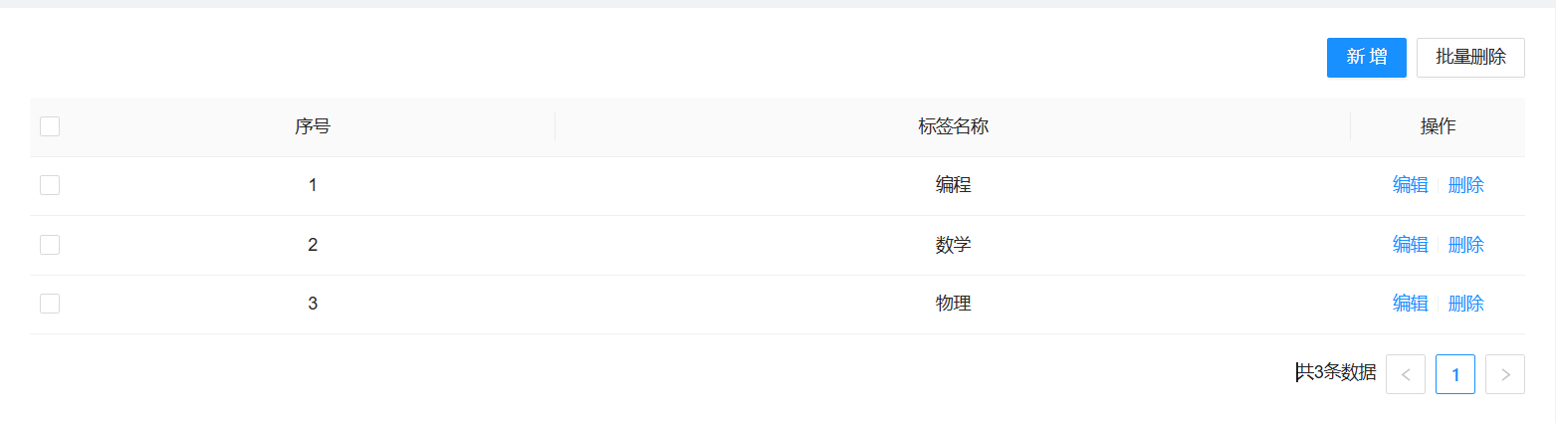
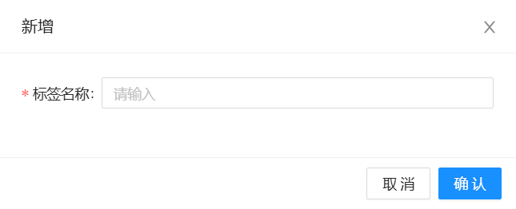
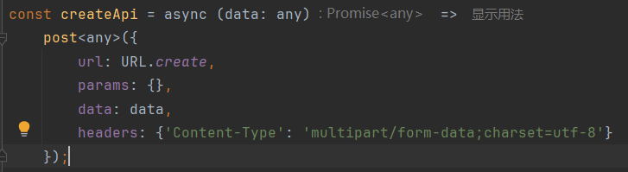
林正阳工作介绍-标签管理模块
主要包括新增标签、对标签信息进行编辑、删除、批量删除功能。
左边这段代码就是新增标签时所调用的封装Api函数，向后台控制层发送数据。

Slide 36
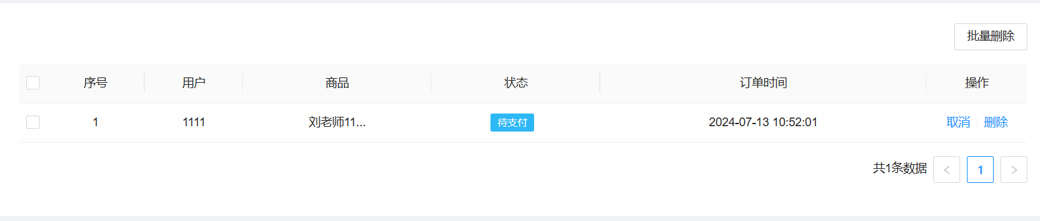
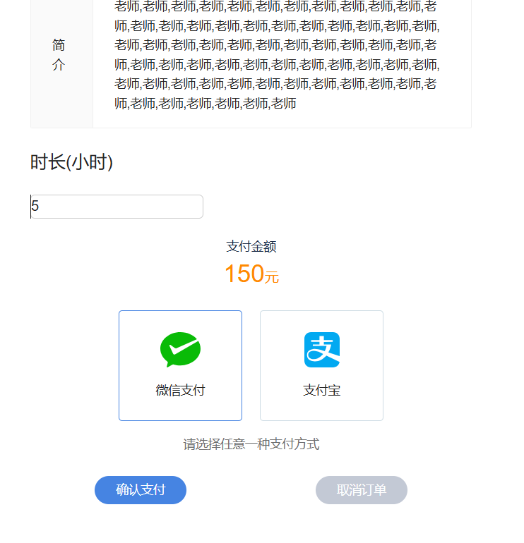
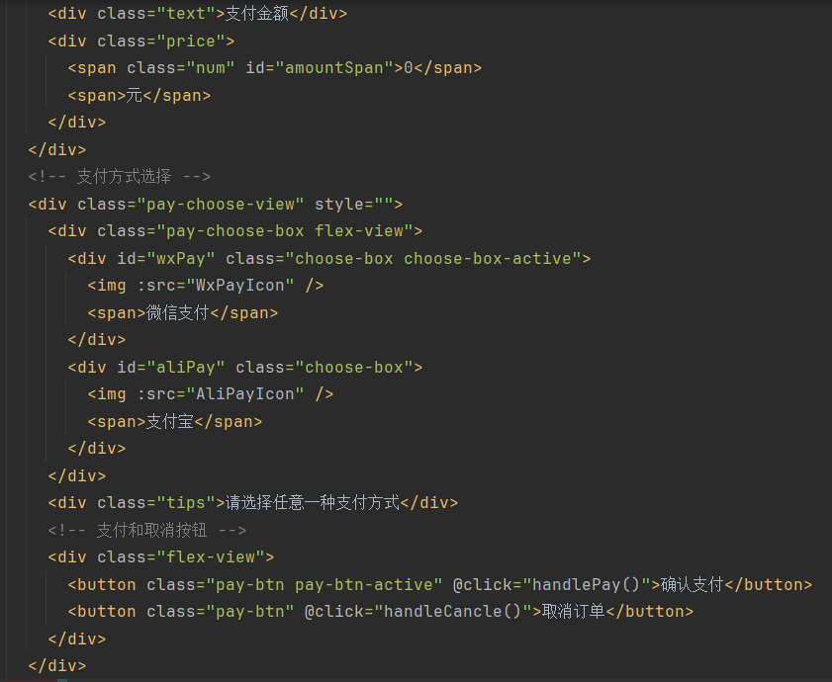
林正阳工作介绍-订单管理模块
包括用户的支付界面、点击确认支付之后，就会在后台生成订单信息。
左边是支付界面的pay.vue文件的部分代码

Slide 37
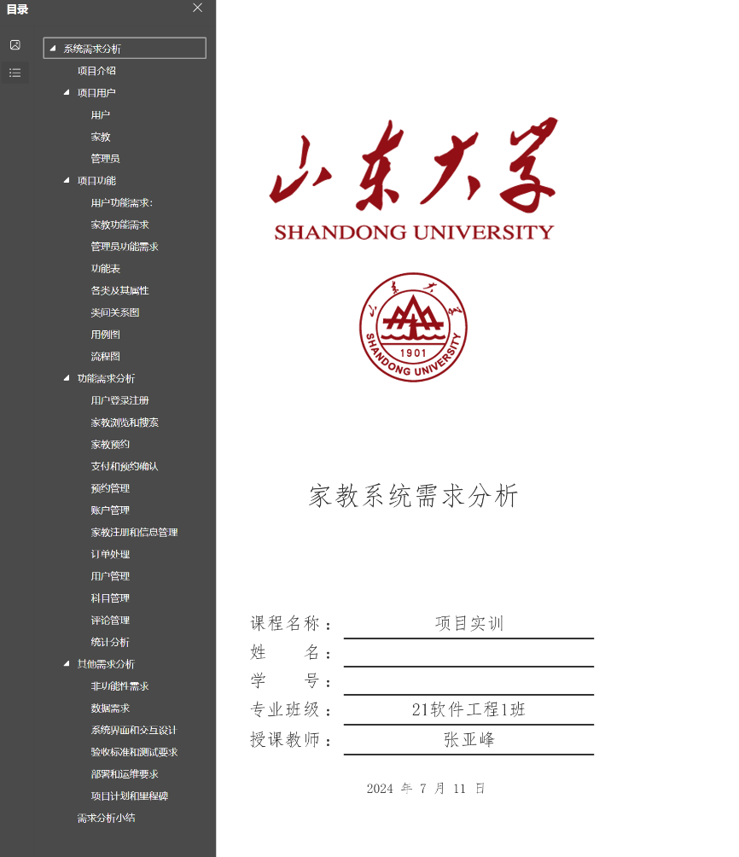
武敬信工作介绍
需求分析写作
家教系统需求分析

Slide 38
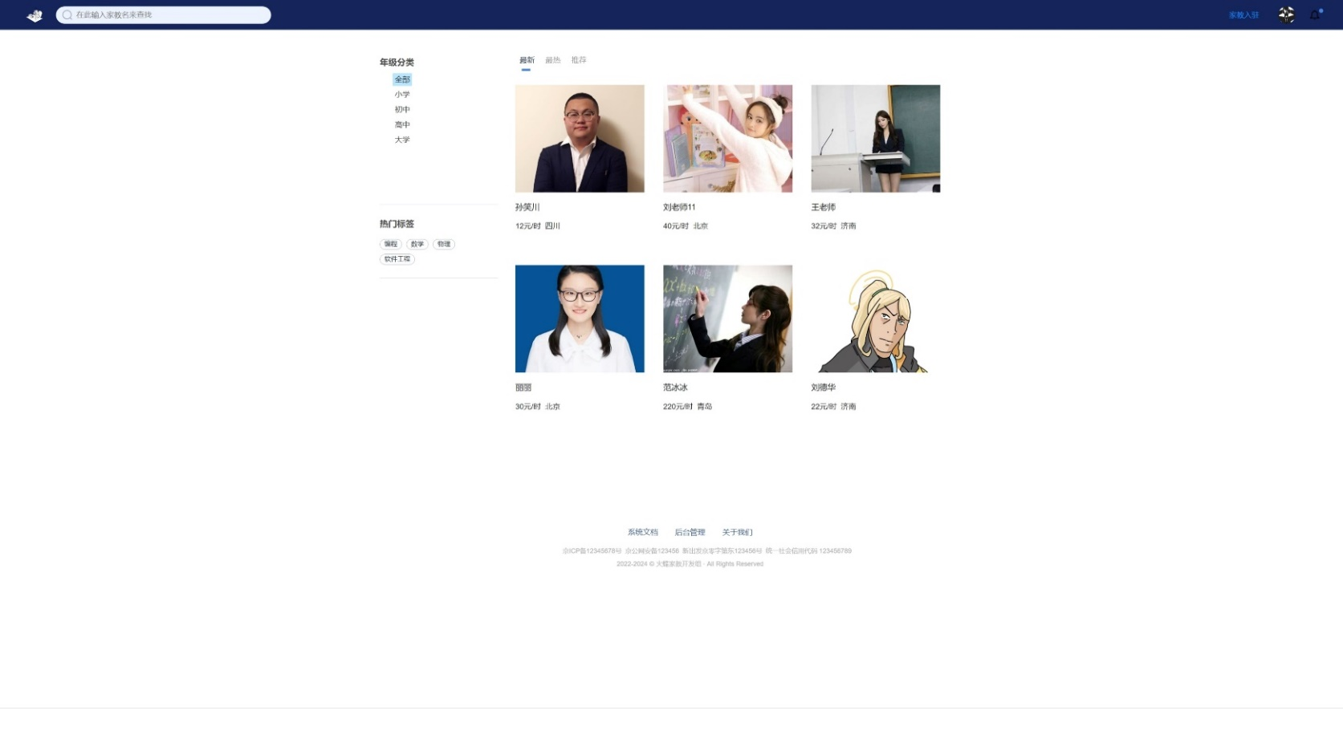
武敬信工作介绍
通过Portal.vue分模块组织首页，分别定义Header页首、Content内容、Footer页脚。

Slide 39
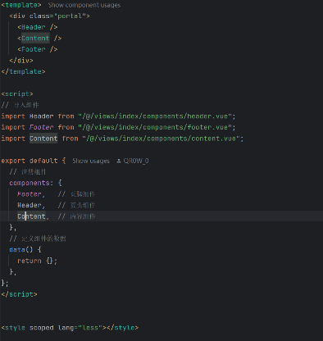
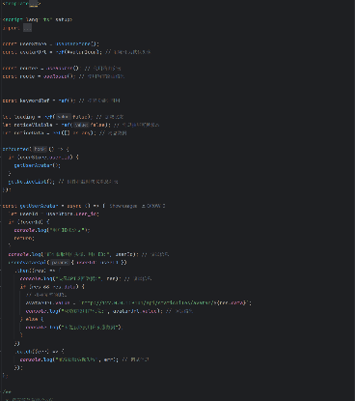
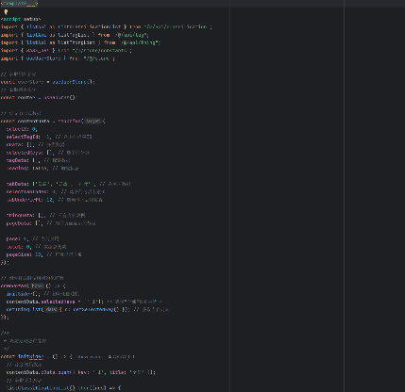
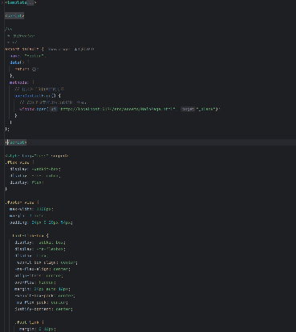
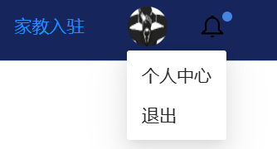
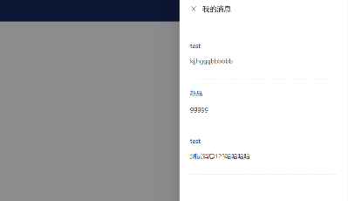
武敬信工作介绍
Header 主要实现的功能有：
展示网站Logo；
搜索功能；
用户登录状态的显示和操作；
用户头像的动态更新；
消息通知的展示和消息抽屉功能；
用户的登录、退出、个人中心的跳转功能；
家教入驻的入口。

Slide 40
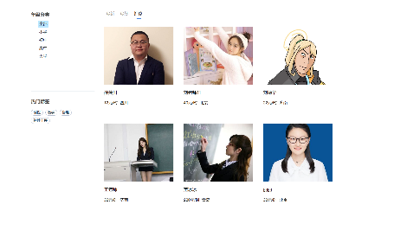
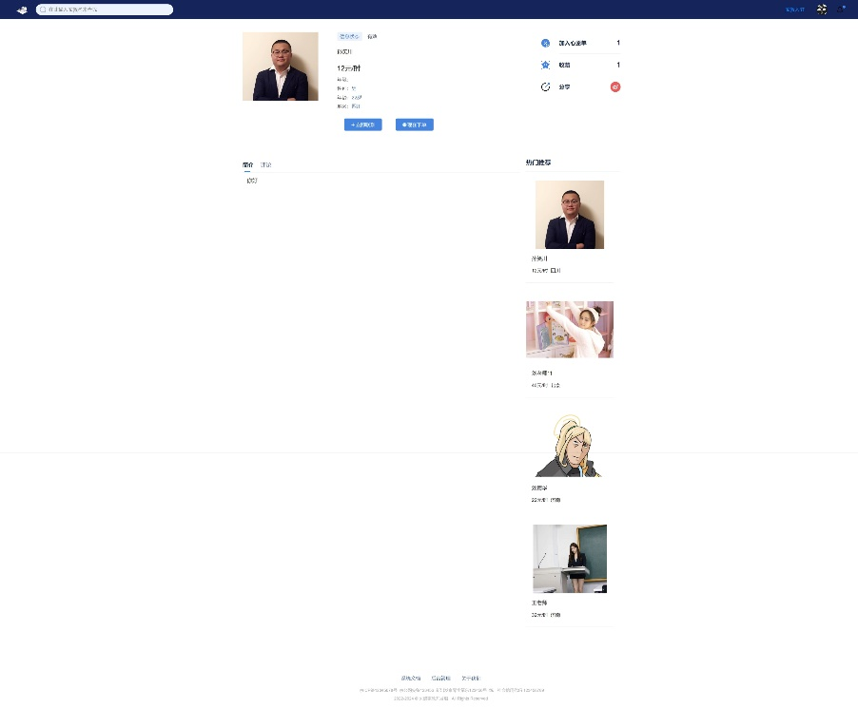
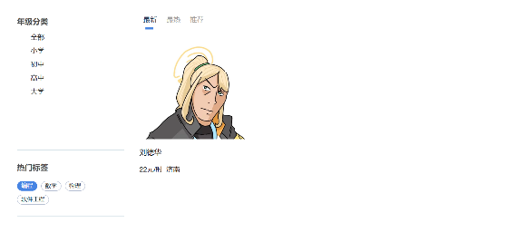
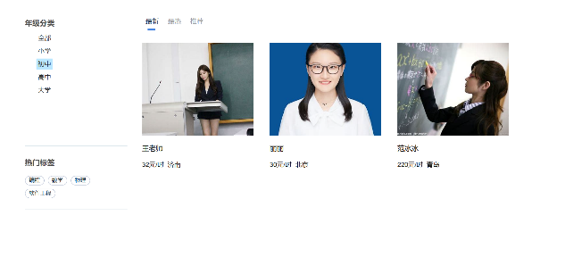
武敬信工作介绍
Content 主要实现的功能有：
内容项展示；内容分类和标签筛选，提供三个选项卡以获取不同排序的内容；查看详细的内容信息。

Slide 41

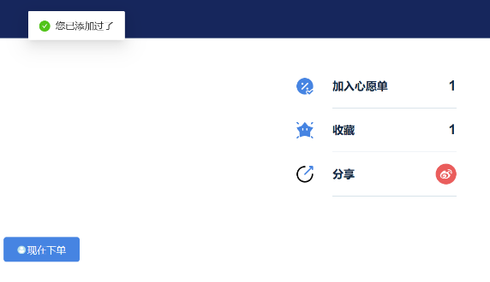
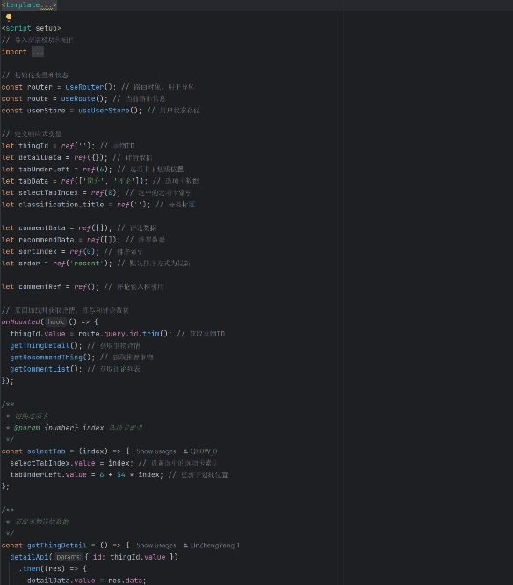
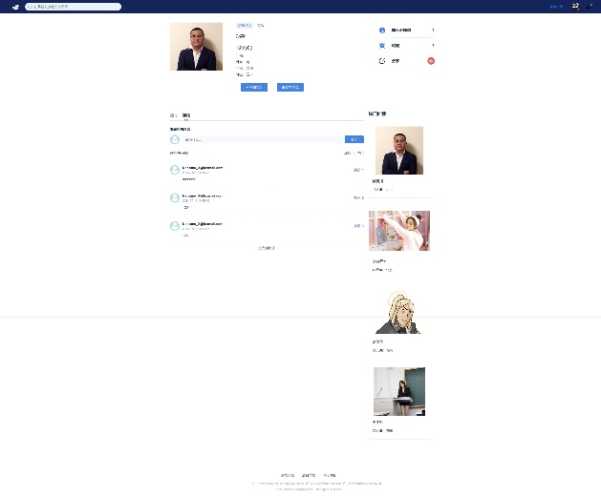
武敬信工作介绍
其中，点击家教图片可以进入详情页面，这里主要有以下功能：
详情展示功能：家教详情展示；
联系与下单功能：提供立即联系和下单按钮，方便用户快速进行交互；
收藏功能：实现了用户将事物加入心愿单和收藏的功能；
分享功能：用户可以分享至外部平台；
评论功能：提供简介和评论两个选项卡，用户可以在这两个选项卡之间切换，并且用户可以发表、查看、点赞评论；
推荐功能：在详情页面的右侧展示热门推荐的家教信息。

Slide 42
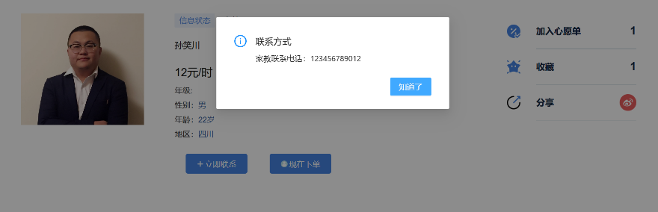


武敬信工作介绍
用户点击”立即联系“的时候，可以查看家教的联系方式。
而点击下单的时候，则可以对当前家教下单，订单页面如图所示。
由于目前尚未接入支付，所以点击确认支付会跳转到订单页面，查看当前订单，还可以进行订单管理。

Slide 43



武敬信工作介绍
Footer主要实现的功能有：
页脚的链接区域，包含系统文档、后台管理和关于我们的链接，用户可以方便地访问相关页面；
在页脚区域显示备案号、公共安全信息和社会信用代码等；
实现了点击“关于我们”链接后打开新页面的功能。

Slide 44





武敬信工作介绍
在搜索模块中，用户输入家教的名字，或者家教名称中的关键字，都可以检索到信息。
这一页面是由Header、Search Content View、Footer组合而成的。
Search Content View 可以展示搜索返回的结果，还利用 Ant Design 分页组件，提供了分页展示的能力，防止一页展示过多内容。

Slide 45





武敬信工作介绍
用户登录之后，点击右上角用户头像，可以进入个人首页查看个人信息。包括：
编辑资料：上传用户头像、昵称、手机号、邮箱、个人简介等信息，并且保存与动态更新；
账号安全：允许用户修改密码；
订单管理：允许用户查看自己的家教订单；
推送设置：用户可以设置自己的推送邮箱；
消息查看：可以在这里查看管理员推送的消息。

Slide 46

武敬信工作介绍
用户点击“家教入驻”可以登记成为家教。

Slide 47





武敬信工作介绍
在用户登陆之后，可以入驻成为家教，其中家教入驻界面实现的功能有：
家教头像上传；
登记家教信息，包括姓名、性别、年龄、地区、价格、手机号、年级和个人简介等；
实现校验表单数据的提交和必填项，确保用户填写的信息符合要求，并传递到后端。
在这里，当在用户点击保存按钮后，表单数据会通过 Axios 发送到后端 API，后端接收到数据后进行处理，保存或更新用户信息。
此外，我们在项目中使用 Pinia（useUserStore）来管理用户的状态和表单数据。
利用 State 定义了用户和管理员的状态，使用 Actions 定义了一些异步操作，用于处理用户和管理员的登录、登出等功能。这些操作会根据结果更新状态并存储到 localStorage 中，用于持久化存储用户和管理员的信息，方便后续请求中使用。

Slide 48




武敬信工作介绍
此外，我们利用路由表 root.ts 定义了应用路由，还实现了路由重定向，为特定路径设置重定向规则，如 / 重定向到 /index，/admin 重定向到 /admin/order。
路由表在 index.ts 中，导入并用于创建路由实例。随后，通过 beforeEach 守卫实现权限管理。在这里使用 router.beforeEach 实现导航守卫，检查用户是否已登录，并根据登录状态和目标路由进行跳转。
它使用 createRouter 创建路由实例，并配置路由。它还定义了一个 allowList，包括不需要登录即可访问的路由名称，如 adminLogin, home, login, register, portal, search, detail 等。
因此它可以检查用户的登录状态，并根据用户访问的路径和路由名称，决定是否允许访问或重定向到登录页面。

Slide 49
于瑞东工作介绍-概述及功能介绍（家教管理）
该组件使用了Vue.js框架，结合`ant-design-vue`组件库，确保界面的美观性和一致性。通过该组件，管理员可以轻松地管理教师的基本信息，包括教师的姓名、分类、标签、封面图片、简介、价格、手机号、年龄、性别、所在地区和状态等
教师信息展示：在表格中显示教师的基本信息，包括姓名、价格、性别、年龄、地区、简介和状态等。
搜索功能：通过关键词搜索教师信息，支持模糊搜索，快速找到所需的教师。
新增教师：通过弹窗表单，管理员可以新增教师信息，填写相关字段并提交。
编辑教师：通过表格中的编辑按钮，管理员可以打开弹窗表单，编辑现有教师的信息。
删除教师：支持单个删除和批量删除操作，确保教师信息的及时更新。
图片上传：支持上传教师封面图片，并预览上传的图片

Slide 50
于瑞东工作介绍-技术实现
Vue 3
TypeScript
Ant Design Vue
技术栈
Vue.js：作为前端框架，负责组件的声明和数据绑定。
ant-design-vue：作为UI组件库，提供了表格、表单、弹窗等常用组件，确保界面的一致性和美观性。
API接口：通过与后端API的交互，实现数据的增删改查。主要接口包括`listApi`、`createApi`、`updateApi`、`deleteApi`、`listClassificationApi`和`listTagApi`。
文件上传：使用`Upload`组件实现图片文件的上传，并通过`BASE_URL`配置文件路径，实现图片的存储和展示
技术细节

Slide 51

于瑞东工作介绍-技术实现
目录结构
关系图
src/
├── api/
│ ├── thing.ts # 教师相关API
│ ├── classification.ts # 分类相关API
│ └── tag.ts # 标签相关API
├── components/
│ ├── Thing.vue # 教师管理组件
└── store/
└── constants.ts # 常量文件

Slide 52
于瑞东工作介绍-代码介绍
模块部分
包含数据表格，支持新增、编辑、删除和搜索功能。
弹窗用于数据的详细编辑与添加。
使用Ant Design Vue组件库进行UI构建。
getDataList、getCDataList、getTagDataList分别从不同的API获取数据。
handleAdd、handleEdit、confirmDelete、handleBatchDelete负责物品的增删改操作。
handleOk验证并提交表单数据到服务器。
resetModal、hideModal重置并关闭物品管理模态框。
脚本部分
样式部分
.page-view：设置了页面视图的样式，包括最小高度、背景色、内边距、显示方式和主轴方向。
.table-operations：设置了表格操作区域的样式，包括底部边距和文本对齐方式。
.table-operations > button：设置了表格操作区域中按钮的样式，包括右边距。

Slide 53


于瑞东工作介绍-代码介绍
接口说明
查询物品列表接口
URL: `/thing/list`
方法: GET
参数: `String keyword`、`String sort`、`String c`、`String tag`
响应: 物品列表
查询物品详情接口
URL: `/thing/detail`
方法: GET
参数: `String id`（物品ID）
响应: 物品详情
创建物品接口
URL: `/thing/create`
方法: POST
权限: 管理员
参数: `Thing thing`（物品实体）
响应: 创建成功提示
事务: 确保创建操作的原子性
关系图
查询物品列表接口
URL: `/thing/list`
方法: GET
参数: `String keyword`、`String sort`、`String c`、`String tag`
响应: 物品列表
查询物品详情接口
URL: `/thing/detail`
方法: GET
参数: `String id`（物品ID）
响应: 物品详情
创建物品接口
URL: `/thing/create`
方法: POST
权限: 管理员
参数: `Thing thing`（物品实体）
响应: 创建成功提示
事务: 确保创建操作的原子性
部分代码

Slide 54
于瑞东工作介绍-其他
主要方法
API说明
getDataList：获取教师列表数据。
getCDataList：获取分类列表数据。
getTagDataList：获取标签列表数据。
onSearchChange：更新搜索关键字。
onSearch：执行搜索操作。
handleAdd：打开新增教师弹窗。
handleEdit：打开编辑教师弹窗，并填充表单数据。
confirmDelete：确认删除教师信息。
handleBatchDelete：批量删除教师信息。
handleOk：确认弹窗表单的操作（新增或编辑）。
handleCancel：取消弹窗操作。
resetModal：重置表单和文件列表。
hideModal：隐藏弹窗。
listApi：获取教师列表数据的API。
createApi：创建新教师的API。
updateApi：更新教师信息的API。
deleteApi：删除教师信息的API。
listClassificationApi：获取分类列表的API。
listTagApi：获取标签列表的API。

Slide 55
于瑞东工作介绍-概述（通知管理）
通知管理模块是一个用于管理系统通知的功能模块。该模块支持通知的新增、编辑、删除和批量删除等操作，提供了用户友好的界面和高效的操作方式。本模块使用了Vue.js框架，并结合`ant-design-vue`组件库，确保界面的美观性和一致性。
通知信息展示：使用`a-table`组件展示通知列表，包括通知的标题、内容和操作按钮。支持分页显示，每页显示10条通知信息。
搜索功能：可以通过关键词搜索通知信息，并实时更新搜索结果。
新增通知：通过点击“新增”按钮，弹出表单输入通知的标题和内容。支持表单验证，确保必要字段的完整性。
编辑通知：通过点击表格中的“编辑”按钮，弹出表单编辑现有通知的信息。
删除通知：支持单个删除和批量删除操作，确保通知信息的及时更新。

Slide 56

于瑞东工作介绍-代码介绍

Slide 57

于瑞东工作介绍-截图展示

Slide 58

于瑞东工作介绍-截图展示

Slide 59


安竟豪工作介绍-登录表单的编写
前端：
使用vue书写登录表单，点击登录按钮提交表单执行函数“handleSubmit”

Slide 60

安竟豪工作介绍
这个函数通过接收后端传来的信息来判断是否查询到了对应的用户，根据成功失败提示不同的消息。
后端：监听该登录页面，方法是post，也就是提交表单，密码使用了MD5加密保证了安全性：

Slide 61

安竟豪工作介绍
getAdminUser是个User用户类的接口，User是根据数据库里的用户表创建的用户类，getAdminUser是根据传入的 User 对象的用户名和密码,查询出角色 ID 大于 1 的用户信息。若为空就传消息用户名或密码错误，若不为空就是查询成功了。getAdminUser具体实现如下:

Slide 62


安竟豪工作介绍
利用了MyBatis-Plus 提供的 QueryWrapper 类来构建查询条件,简化了 SQL 语句的拼接过程。
服务层：
定义了一些接口
持久层：
通过继承BaseMapper对数据库进行操作

Slide 63
安竟豪工作介绍
整个登录的过程如下：
Vue实现登录表单,用户填写账号密码并点击登录按钮提交表单-> handleSubmit 函数被触发,将登录表单数据发送到后端->后端监听到登录页面的 POST 请求,获取前端传递的用户名和密码信息,并调用 getAdminUser 方法根据用户名和加密后的密码查询数据库中的管理员用户信息->根据查询结果,后端组装成功或失败的响应数据,并将其返回给前端->前端接收到后端返回的登录结果,根据结果显示成功或失败的提示消息

Slide 64

安竟豪工作介绍-注册账号
用户注册的逻辑和登录相同，也是Vue实现注册表单,用户填写注册信息并点击注册按钮提交表单-> userRegister 函数被触发,将注册表单数据发送到后端->后端监听到登录页面的 POST 请求,获取前端传递的用户名和密码信息,以及邮箱和验证码，查验是否符合注册规范（是否有空值，两次输入密码是否相同，验证码是否相同等），规范则为其创建用户并返回消息 ->前端接收到后端返回的结果,根据结果显示成功或失败的提示消息。

Slide 65


安竟豪工作介绍-部分代码展示（前端）

Slide 66

安竟豪工作介绍-部分代码展示（后端）

Slide 67

安竟豪工作介绍-部分代码展示（后端）
User用户类：

Slide 68

安竟豪工作介绍-后台管理页面
前端页面使用vue编写，其中使用路由来指向不同的管理页面，后端通过控制层与前端对接。部分页面演示如下：

Slide 69


安竟豪工作介绍-后台管理页面
部分代码演示：

Slide 70


安竟豪工作介绍-验证码发送验证功能
前端：vue表单
后端：

Slide 71

安竟豪工作介绍-验证码发送验证功能
验证码生成功能：

Slide 72

安竟豪工作介绍-验证码发送验证功能
配置：
（application.yml）使用的是我自己的qq邮箱作为发送方。
原理：发送时给redis数据库也发送一个键值对，然后根据用户提交的验证码和其是否相符，若符合则登陆成功，否则失败。

Slide 73

安竟豪工作介绍-验证码发送验证功能
截图：

Slide 74

安竟豪工作介绍-验证码发送验证功能
Redis数据库键值对数据

Slide 75


刘灿工作介绍
普通用户登录:根据用户输入的用户名和加密后的密码查询数据库中的用户信息。如果查询结果不为空，说明登录成功，返回成功状态码、成功消息和查询到的用户信息。
如果查询结果为空，说明用户名或密码错误，返回失败状态码和错误消息

Slide 76


刘灿工作介绍
首先检查用户输入的用户名、密码和确认密码是否为空，然后进行用户名查重和密码一致性验证。如果通过验证，则对密码和用户名进行加密。接下来，函数保存用户头像，并将返回的头像地址赋值给用户对象。最后，设置用户角色、状态和创建时间。如果注册成功，则返回成功响应，否则返回失败响应

Slide 77


刘灿工作介绍
创建用户。它接收一个User对象作为参数，检查用户名和密码是否为空，如果为空则返回创建失败的响应。如果不为空，则进行用户名查重，如果用户名已存在，则返回失败的响应。
该函数的主要功能是后台批量删除用户。遍历数组中的每个ID，批量删除用户。最后返回成功状态码和删除成功的提示信息。

Slide 78


刘灿工作介绍
后台用户登录:接收参数，其中包含了用户名和密码等信息。
首先，对传入的密码进行加密处理
然后，将加密后的密码设置到User对象中。
接下来，尝试获取对应的后台用户。
如果获取成功，说明用户名和密码正确，返回成功的响应码、成功消息和获取到的用户信息。
如果失败，说明用户名或密码错误,返回失败的响应码和错误消息

Slide 79

宦然工作介绍

Slide 80




宦然工作介绍
ClassificationController定义了四个主要的方法：list,create,delete,update。每个方法都对应一个不同的HTTP请求路径和请求方法（GET或POST），用于执行分类的列表查询、创建、删除和更新操作。

Slide 81
宦然工作介绍
在ClassificationController中，create,delete和update三个方法限制了只有admin级别的用户有权限访问相应内容，而list方法则没有这样的限制，这对应着只有管理员级别的用户可以进行分类的创建、删除和修改，而所有用户都可以对分类进行查询。

Slide 82



宦然工作介绍
接收到来自前端的请求后，Controller层根据请求的内容转向相应的Service层接口。这个接口通常会被实现在服务层的某个类中，而这个实现类则会负责处理具体的数据库操作。
对于定义的抽象接口，在ClassificationServiceImpl中给出了具体实现。包括：
1.获取数据库中所有分类的列表。
2.用于创建一个新的分类并保存到数据库中。
3.用于根据给定的ID删除一个分类。
4.用于更新一个已存在的分类的信息。

Slide 83

宦然工作介绍
Mapper层继承自BaseMapper。BaseMapper 是 MyBatis-Plus提供的一个泛型接口，它包含了大量的基础 CRUD 方法，比如 insert、delete、update、select 等，这些方法都是泛型方法，可以根据你传入的实体类类型自动适配 SQL 语句。

Slide 84
谢谢聆听

